Slide 1

UNIVERSIT À DEGLI STUDI DI SALERNO
DIPARTIMENTO DI INGEGNERIA DELL’INFORMAZIONE
ED ELETTRICA E MATEMATICA APPLICATA
PROGETTO DI SOFTWARE ENGINEERING
PROFESSIONAL MAINTENANCE APPLICATION
(Smart Maintenance App)
Gruppo 4:
Alessandro Ficca Oussama Ferchichi
Mat:0622701506 Mat:0622701516
Giandomenico D’Onofrio Alexander De Santis
Mat:0622701525 Mat: 0612704080
Notes:
Buongiorno siamo il gruppo 4.

Slide 2
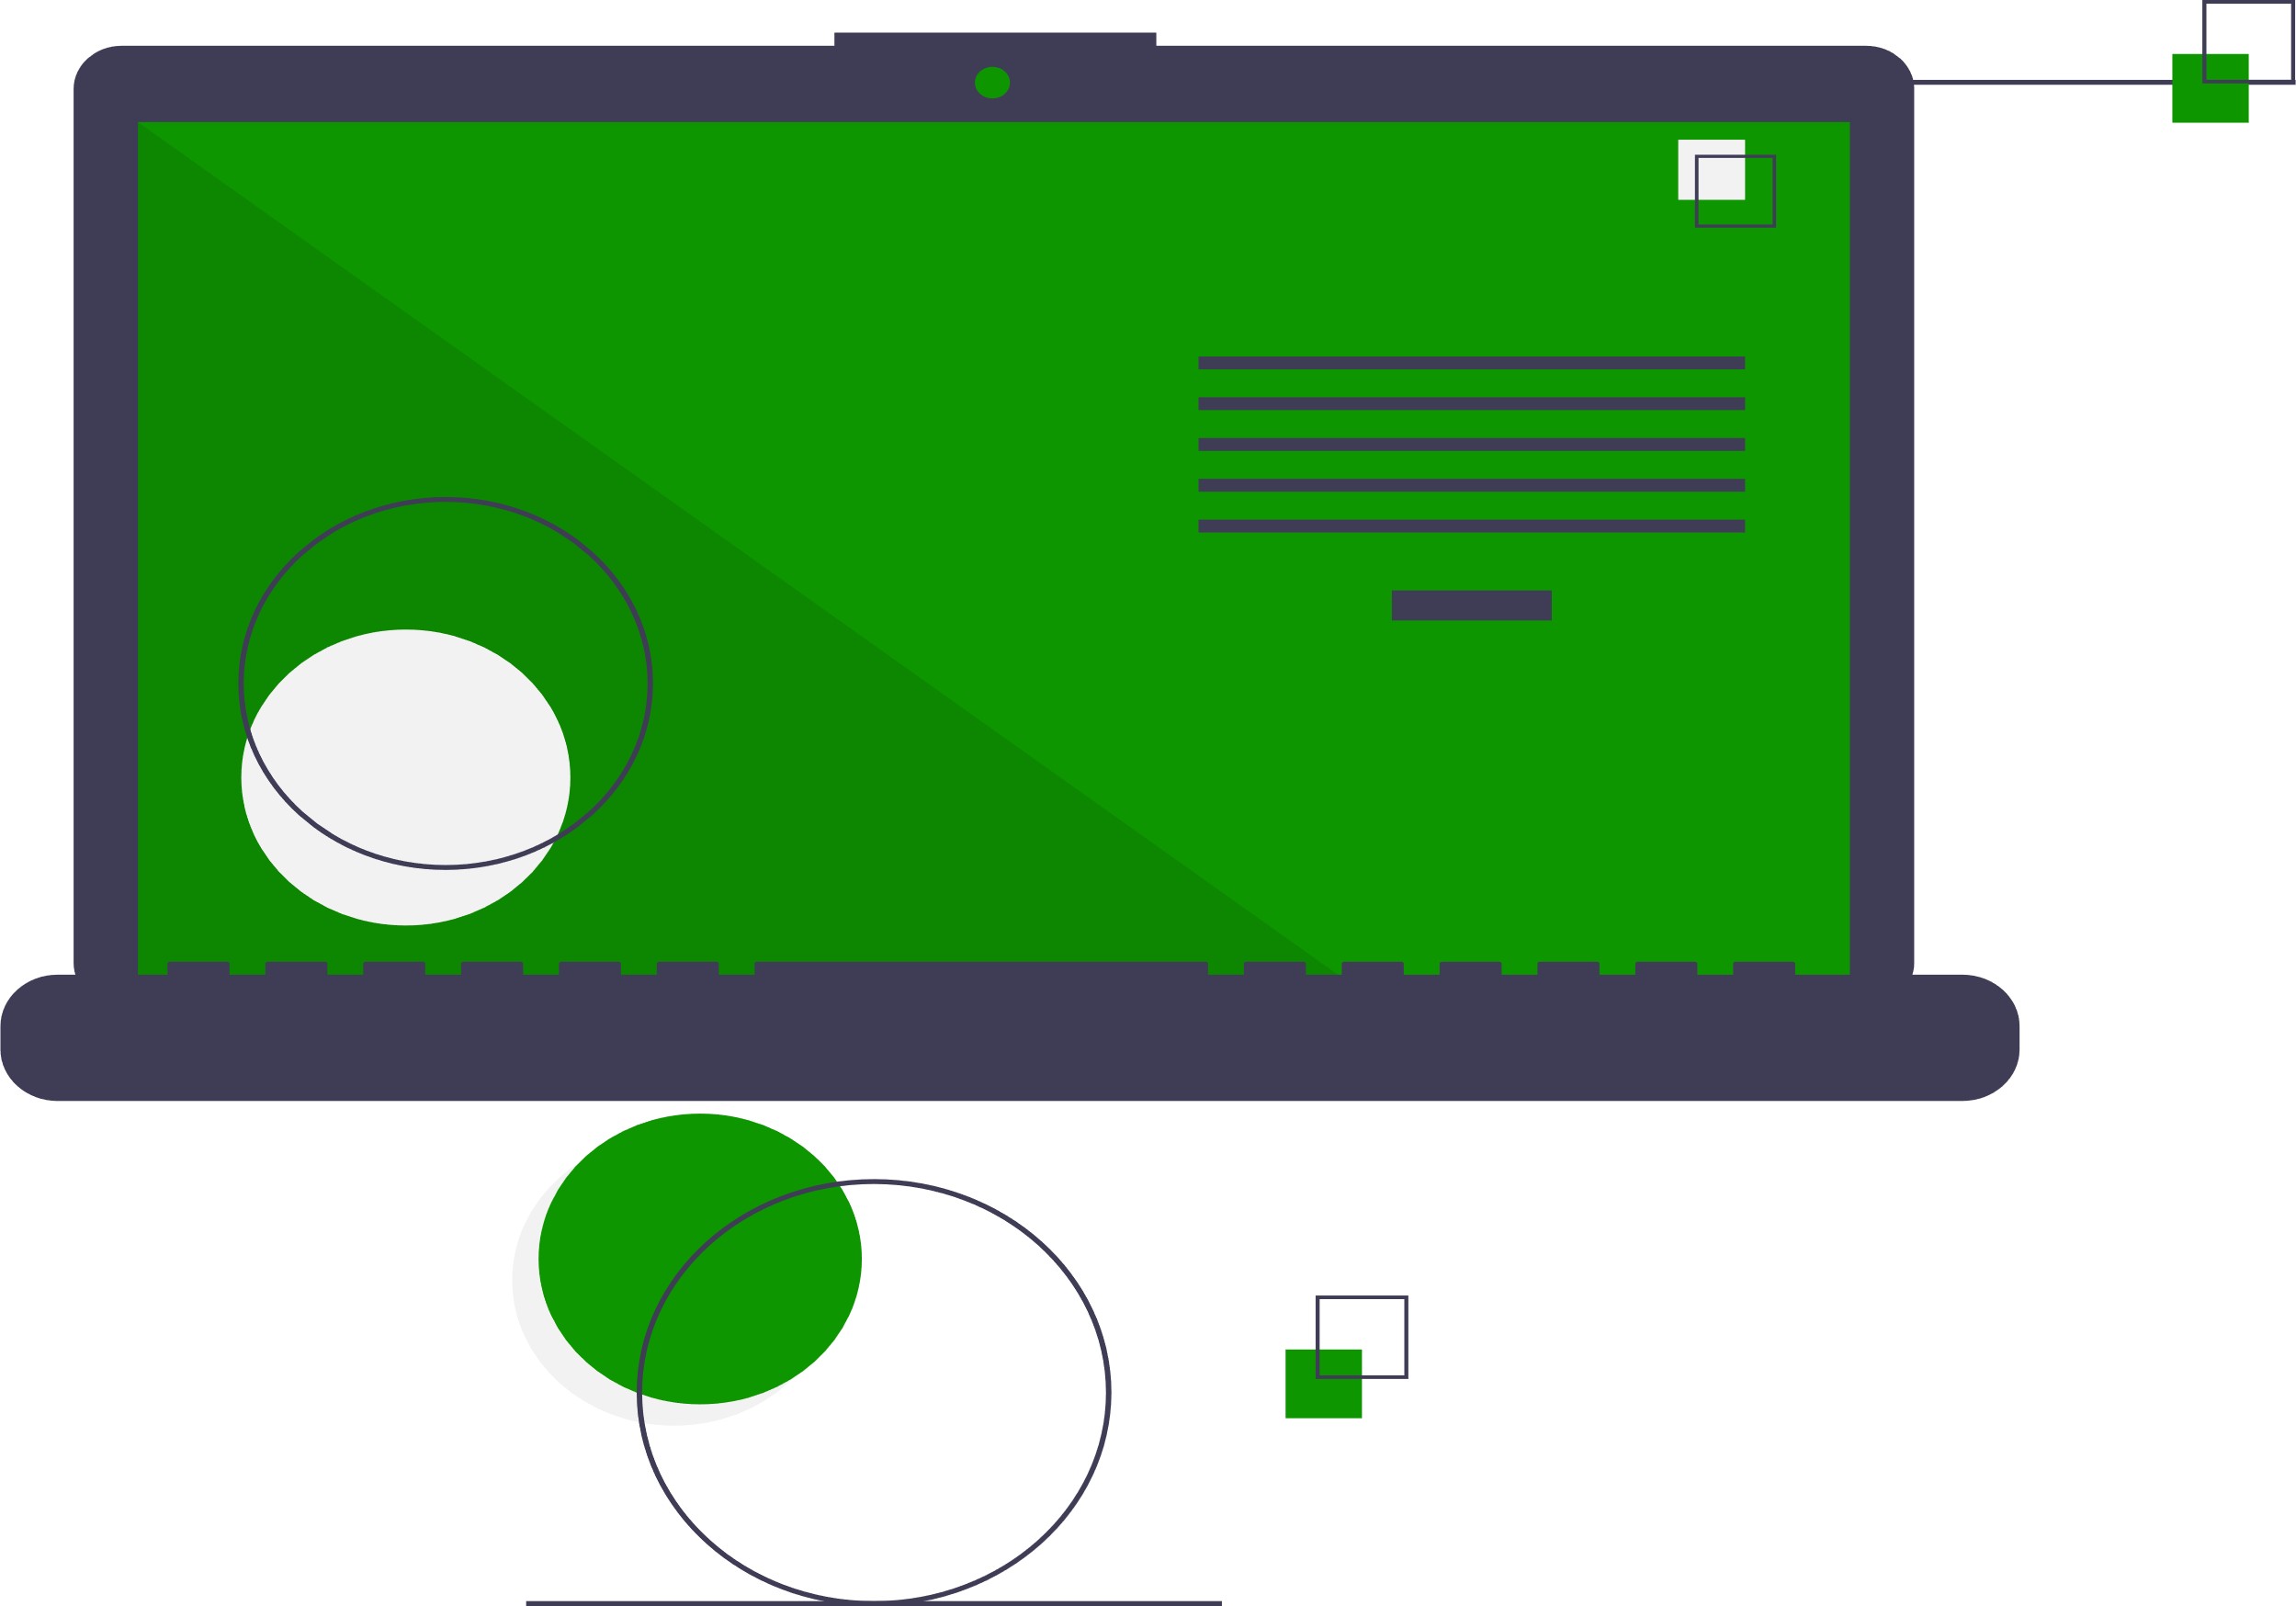
Dimostrazione applicativo
Notes:
Dimostrazione dell’applicativo

Slide 3
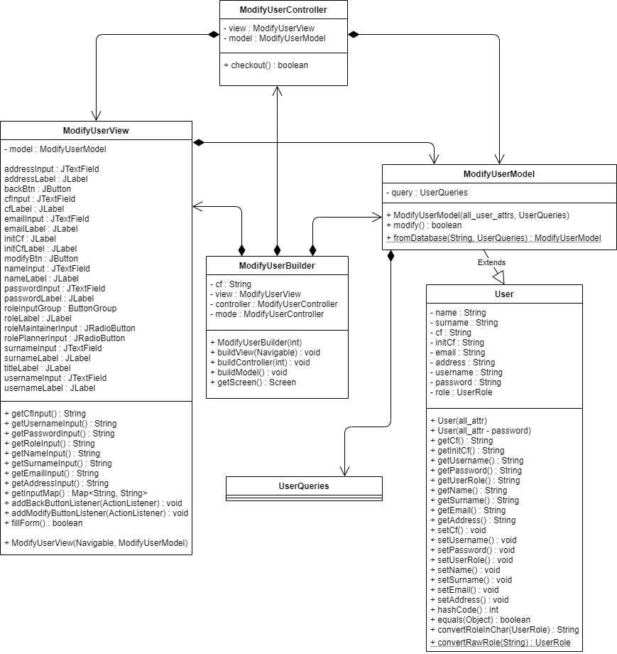
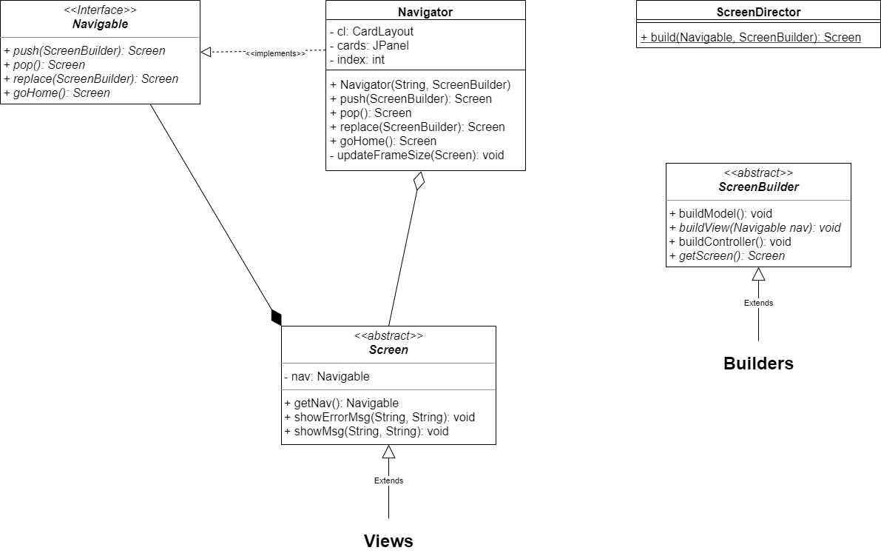
Progettazione
Notes:
La progettazione che riguarda il navigatore, che utilizza il design architetturale BUILDER, non è stata modificata. Per quanto riguarda le query di collegamento dell’applicativo con il database, a differenza della release precedente che prevedeva l’esecuzione delle query all’interno del model, si è deciso di implementare delle classi apposite che fornissero tale funzionalità, come ad esempio UserQueries che fornisce la possibilità di effettuare la fetch di un utente, la fetch di tutti gli utenti o la creazione di un utente.
Per quanto riguarda le singole funzionalità é stata mantenuta l’architettura definita da model-view-controller.

Slide 4
Sprint retrospective
Obiettivo
Release
Introduzione
Notes:
In questa presentazione verranno introdotte la sprint retrospective, a seguito della prima release, l’obiettivo e un’analisi della release corrente. A seguito della prima release il gruppo ha effettuato lo sprint retrospective.

Slide 5
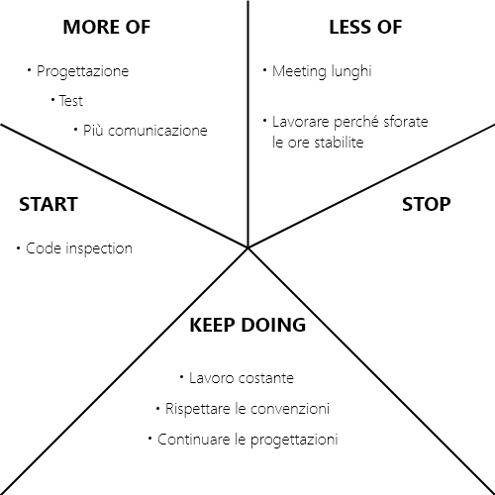
Starfish
Notes:
Dallo sprint retrospective sono emerse attività che si ha intenzione di migliorare come la progettazione, i test ed la comunicazione atta all’effettiva comprensione dei problemi. Cose da fare di meno, come meeting troppo lunghi e lavorare oltre il tempo stabilito, avviare l’attività di code inspection per una maggiore sicurezza del codice ed, infine, continuare a lavorare in maniera costante, rispettare le convenzioni e continuare con la stesura di progettazioni di ciò che si andrà ad implementare.

Slide 6

Obiettivo
Terminare le attività non completate nella sprint precedente
Fornire parte delle funzionalità relative al System Administrator
Notes:
Gli obiettivi rilevati da questa sprint sono stati: Terminare le user stories, risolvere parte dei difetti visibili, debiti tecnici e fornire, almeno in parte, funzionalità relative al system administrator.

Slide 7
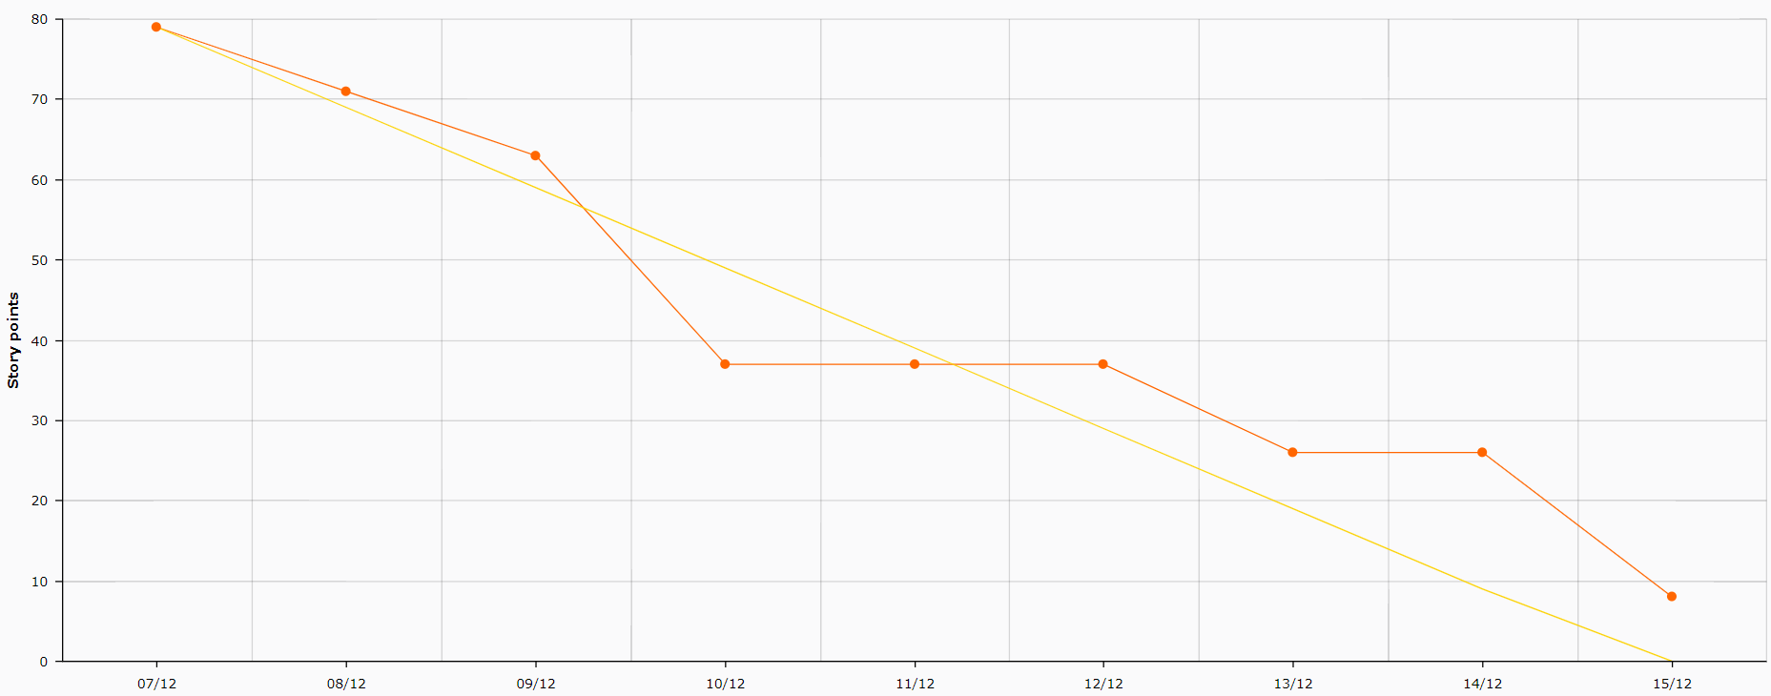
Release
Andamento ideale
Andamento reale
Notes:
In questa slide viene riportato il burndown chart risultato da questa sprint. Come si può notare il team ha iniziato con grande velocità, per poi rallentare in quanto sono stati risolti debiti tecnici e difetti visibili.

Slide 8
Team velocity
IDEALE
REALE
80
71
Notes:
La stima della sprint velocity è stata basata sulla velocità della sprint precedente, la quale non comprendeva il tempo necessario per la sprint retrospective e planning. Nonostante questo la stima è risultata vicina all’effettiva velocità del team.

Slide 9
Almost done e not started
ALMOST DONE
Assegnazione di una attività EWO ad uno specifico maintainer
NOT STARTED
Interruzione di un’attività interrompibile in casi di assegnazione sovrapposta con una EWO
Notes:
Come user story quasi terminata abbiamo l’assegnazione di una EWO ad uno specifico maintainer, la quale, per motivi di tempo, non si è riusciti ad implementare e testare completamente. Mentre, per quanto riguarda l’interruzione di un’attività, essa non è stata iniziata.

Slide 10
Debiti tecnici e difetti visivi
RISOLTI
NON RISOLTI
Gestione dei materiali nella creazione e nella modifica dell’attività
Gestione delle tipologie nella creazione e modifica dell’attività
Gestione delle competenze nella verifica di un’attività
Miglioramento dell’esperienza utente
Scelta del giorno e del maintainer prima dell’assegnazione
Design database
Refactor del codice per per utilizzare la nuova progettazione del database
Assegnazione di un’attività EWO ad uno specifico maintainer
Gestione dei siti nella creazione e modifica di un’attività
Mancanza di un messaggio al termine dell’assegnazione di un’attività
Mancanza della lista di competenze nell’assegnazione di un’attività EWO
Notes:
Durante la sprint sono stati risolti parte dei debiti tecnici e difetti visivi emersi durante la sprint precedente. Sono stati risolte (LEGGI SLIDE RISOLTI). Mentre non sono stati risolti o sono emersi dalla sprint corrente (LEGGI SLIDE NON RISOLTI)

Slide 11
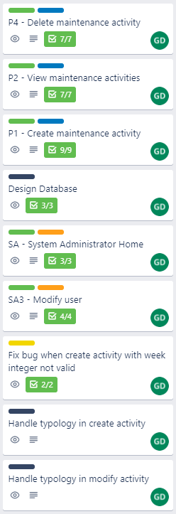
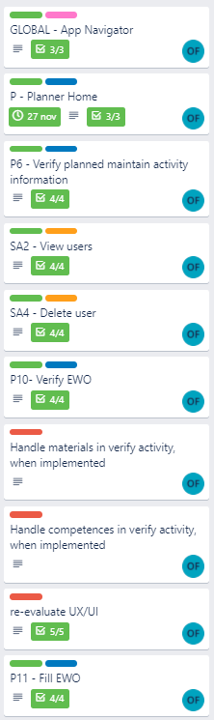
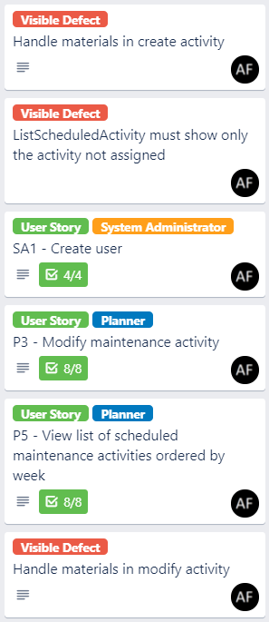
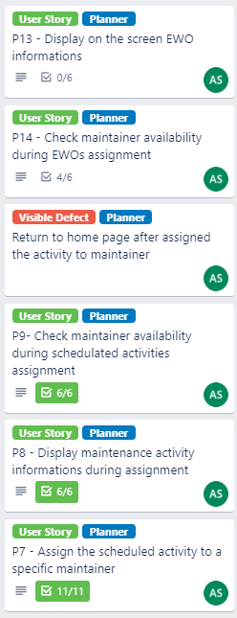
Trello
Notes:
In questa slide vengono riportate le cose effettuate da ogni membro del team. Da sinistra abbiamo Giandomenico D’Onofrio, Oussama Ferchichi, Alessandro ficca e Alexander De Santis.

Slide 12

TRELLO: https://trello.com/b/qvoH2206/smartmaintenanceapp
GITHUB: https://github.com/OussamaFer97/MaintenanceApplication
Grazie per l’attenzione
Notes:
Nella slide vengono riportati i link di trello e github. Vi ringraziamo per l’attenzione.

